Slide 1
Interaktives Uhrenband mit Smartwatch Anbindung
Willkommen zu unserer Abschlusspräsentation
Medien Informatik Projekt
Von Florian , Dieter und Yorick // 31.01.2024

Slide 2
Inhalte unserer Präsentation
Unsere Idee
Der Sketch
Unsere Umsetzung
Die Teilbereiche
Das Armband
Smartwatch App
Mixed Reality Ansicht
Unsere Praxis
Showcase
Notfall Video
Ausblick
Quellen

Slide 3
Unsere Idee vom interaktiven Uhrenband

Slide 4
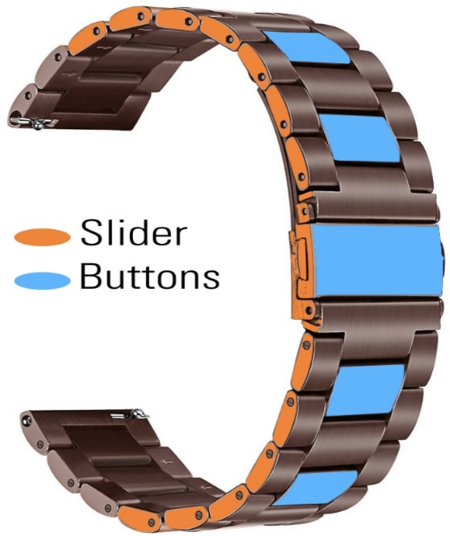
Der Sketch von einem Klickbaren Uhrarmband
Idee: ungenutzte Armbänder mit in Interaktion mit Smartwatch integrieren
Erweiterung Eingabemodalitäten von Smartwatches
bekannte Interaktionsformen
„touch“
„swipe“
Ziel:
intuitive ergonomische Bedienung
Erweiterung Interaktionsmöglichkeiten
[1] url: https://img.fruugo.com/product/4/29/859787294_max.jpg, last visited: 06.06.23

Slide 5
Unsere Umsetzung vom interaktiven Uhrenband

Slide 6
Teilbereiche von unserem Projekt
Hardware
Arduino
recv strategy
Prototyp Armband
Flo
Smartwatch
@TODO
App
Netzwerkkommunikation
Yorick
Visualisierung
@TODO
Appdesign
Dieter

Slide 7
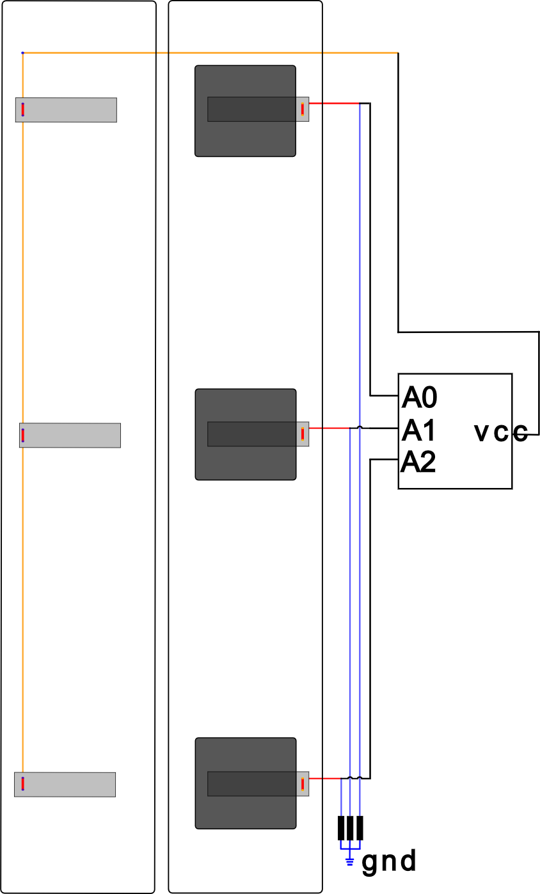
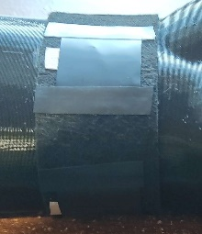
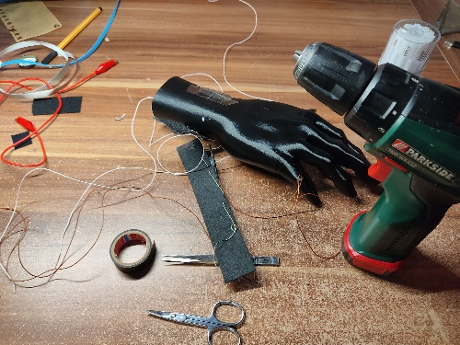
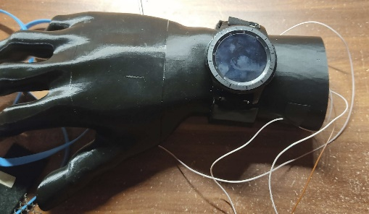
Armband Arduino + Layout
Arduino Datenpipeline
lese Sensordaten
filtern für intentionalen Input
Verwerfe Noise
remap ADS overreadings
send via TCP

Slide 8
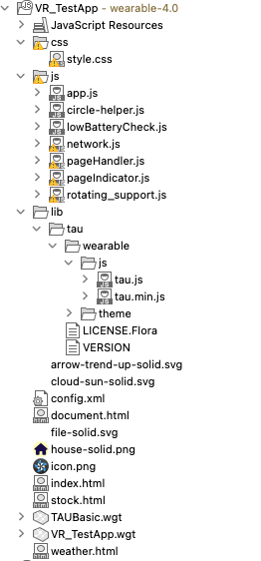
Smartwatch App mit Tizen-Studio
Phase 1
Tizen Studio kennenlernen
Erkenntnis: „Quasi eine Website“
Phase 2
App als OnePager
Erkenntnis: „Bezelrotation an sectionchange gebunden“
Phase 3
Multipage App
Herausforderungen:
Websocket Kommunikation
Jede Menge klein …

Slide 9
Mixed Reality Ansicht mit Unity
Inhalt

Slide 10
Unsere Praxis als Prototyp

Slide 11
Demo

Slide 12
Ausblick Prototyp zu Produkt
Sensoren und Kabel als IC im Armband untergebracht
Uhr verarbeitet erhobene Daten
Stromversorgung via Uhr
Integration von haptischen Feedback via Uhr
Eingabefilter via Gyroskop
Ausrichtung der AR Inhalte mit MEMS und/oder “hand tracking”

Slide 13
Fragerunde

Slide 14
Quellen des Wissens
Bildquellen
Die Teilbereiche
Armband
[1] url: https://img.fruugo.com/product/4/29/859787294_max.jpg, last visited: 06.06.23
restliche Bilder © Florian Röder 2023/24
Smartwatch App
Mixed Reality Ansicht
Inhaltsquellen
Die Teilbereiche
Das Armband
Smartwatch App
Mixed Reality Ansicht

